Slide 1
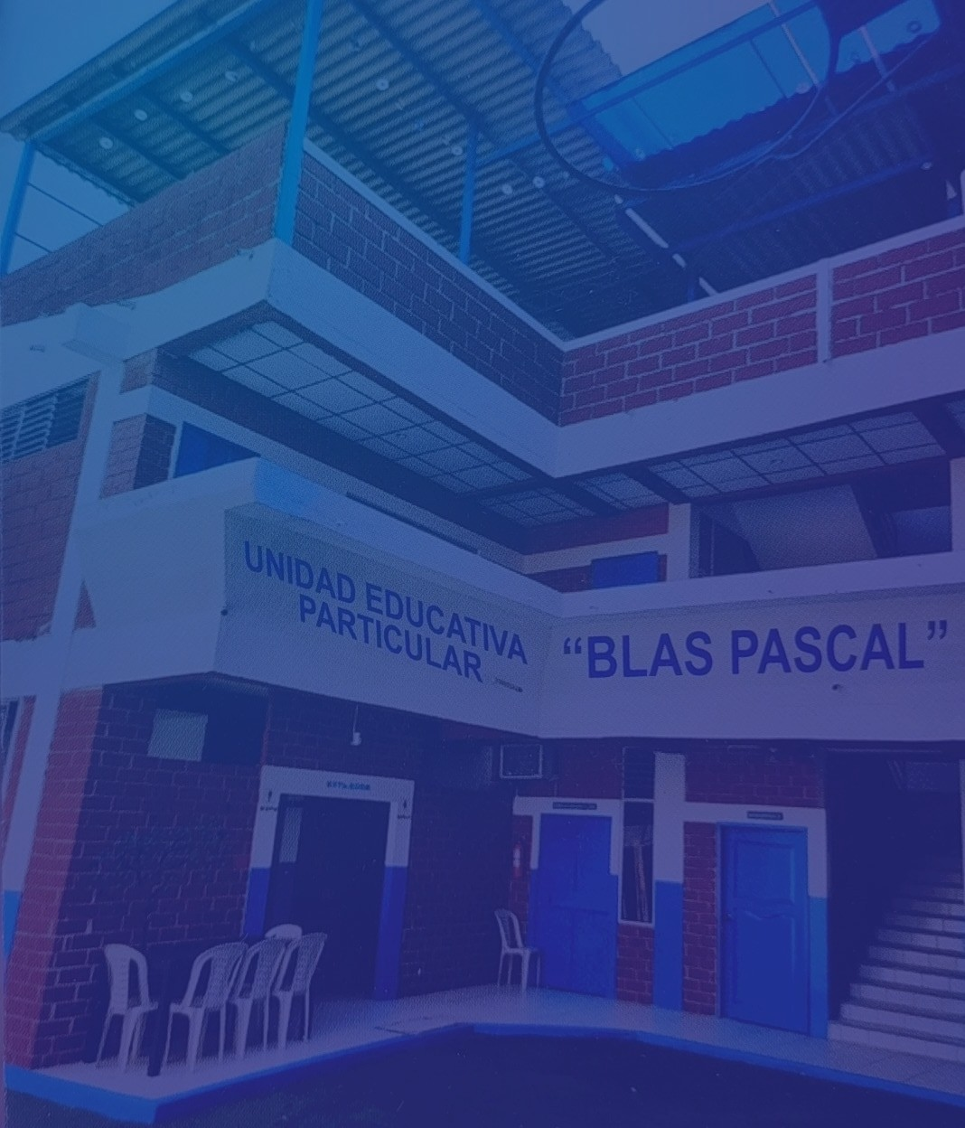


UNIDAD EDUCATIVA
BLAS PASCAL

Slide 2
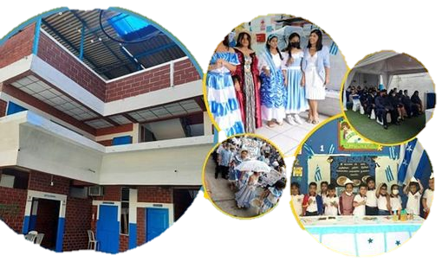
Educación Inicial
Educación General Básica
Bachillerato Ciencias e Informática

